Slide 1

BOTNETS:the Killer web
Juan Camilo Jiménez
Brayan Bejarano
Nicolas Taborda
Juan Pablo Muñoz

Slide 2
Contenido
¿Qué es una Botnet?
Ciclo de vida
Tipo de comunicación
Objetivos
Mitigación y control de Botnets
Investigación
Funcionamiento
Conclusiones

Slide 3
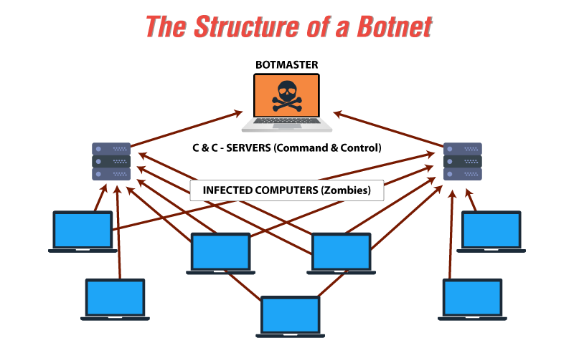
¿Qué es una Botnet?
Botnet hace referencia a un conjunto o red de bots informaticos, que se
ejecutan de manera autónoma y
automática. El artífice de la botnet
puede controlar todos los
ordenadores servidores infectados
de forma remota.

Slide 4

Ciclo de Vida
Formación y explotación
C&C
Ataque
Ataque por correo

Slide 5
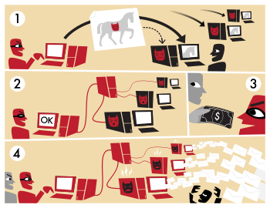
Formación y explotación
La Botnet realiza un barrido inicial en búsqueda de vulnerabilidades que le permita explotar servicios de la victima.
se realiza una “explotación de vulnerabilidades” con el fin de descargar el Bot que se encuentra establecido en un servidor remoto.

Slide 6
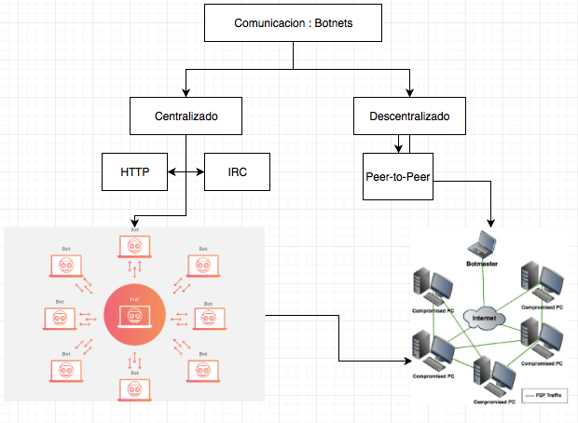
C&C: Command and Control.
Centralizado: poco utilizados por las vulnerabilidades que presentan.
P2P: El Botmaster esta conectado a un bot de la red y este a cada uno de los dispositivos que han sido infectados.

Slide 7
Redes de Botnets Centralizadas.
IRC: El botmaster usa canales IRC para enviar los comandos. Todos los miembros del botnet están conectados a la emisión.
HTTP: El botmaster actúa en un servidor web y los bots están contactados en este además los comandos son encapsulados en mensajes HTTP.

Slide 8
Redes de Botnets Descentralizadas.
P2P: Es mas duro de detectar que las botnets centralizadas.
Ventajas:
Comunicación cifrada
No tiene servidor centrar
Dificulta su eliminación

Slide 9
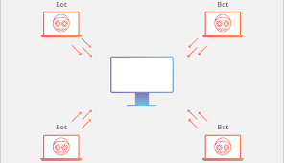
Ataque.
Ataques de denegación de servicio distribuidos (DDoS).
Envío de Spam.
Minería de Bitcoins.
Robo de Bitcoins.

Slide 10
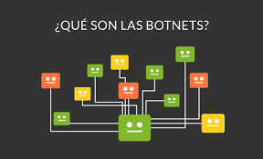
Ataque por correo electrónico.
Enviar spam a direcciones de correo electrónico.
Un solo hacker había conseguido el control de un millón de ordenadores, utilizándolos como plataforma para sus ataques, con los que era capaz de enviar 30 billones de spam por día. (la red Rustock).

Slide 11

Objetivos.
Describir algunos mecanismos que existen para controlar y evitar ataques de Botnet.
Crear una Botnet centralizada.
Realizar capturas con la muestra de trafico para posteriormente identificar un ataque de la Botnet.
Desarrollar o implementar un mecanismo para evitar el ataque de una Botnet (no alcanzable).

Slide 12

Mecanismos de mitigación y control.
HoneyPots.
HoneyNets.
HoneyWall.
BotHunter.

Slide 13
HoneyPots.
Simula tener servidores o puertas abiertas.
Entorno completamente monitoreado.
El cibercriminal entra.
Cae en la trampa de la debilidad que pueda llegar a tener y es atrapado.
Pueden ser servicios reales o solo simulación de servicios.

Slide 14
HoneyNets.
Diseñada para capturar actividad maliciosa.
Tipo especial de HoneyPot pero más grande.
Alta interacción sobre una entidad entera.
Entorno de la vida real, con servidores, sistemas operativos aplicaciones.

Slide 15
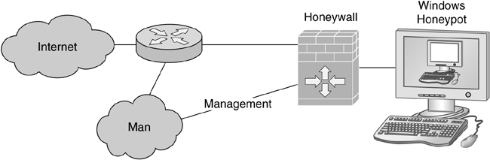
HoneyWall.
Control de datos: mitiga ataques a los sistemas.
Captura de datos: Monitor de la actividad en la red

Slide 16


BotHunter.
Sistemas diseñados para la detección de botnets.
Monitorea flujos de comunicación entre los hosts dentro de la red interna e internet.
Clasifica los intercambios de datos que crucen el limite de la red como posibles pasos en el ciclo de vida de una infección de malware.
Sí hay suficiente evidencia de que el host está infectado genera un reporte con la información.

Slide 17
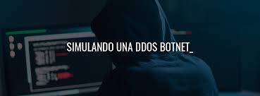
Creación de la Botnet.
DDoS.
Flood:
CC.
TCP.
UDP.

Slide 18
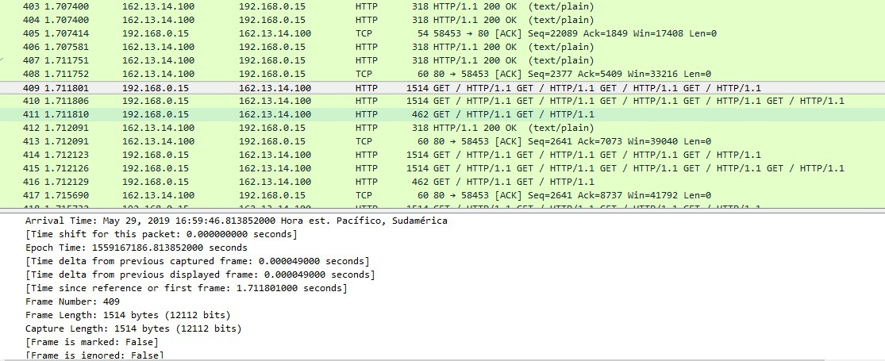
Capturas WireShark.

Slide 19
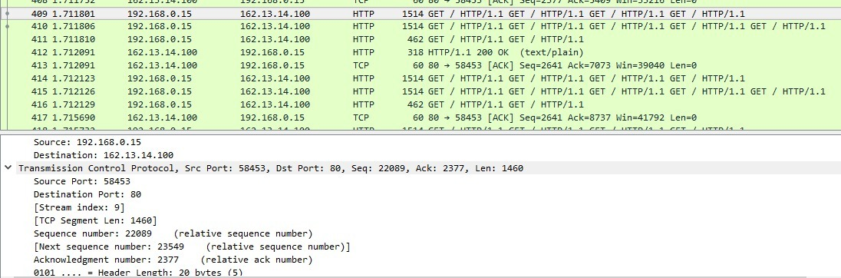
Capturas WireShark.

Slide 20
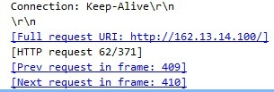
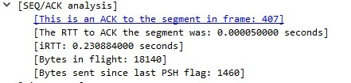
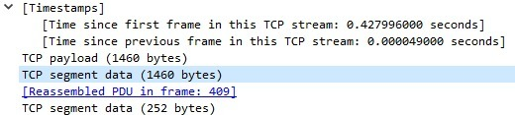
Capturas WireShark.

Slide 21

Conclusiones.
Desarrollo de la Botnet.
Trabajo en equipo.
Potencial.
Medidas de seguridad.

